Slide 1
Úvod do studia psychologie osobnosti

Slide 2
Psychologie osobnosti
Obecná psychologie
x Psychologie osobnosti
x Psychoterapie

Slide 3
Postavení obecné psychologie a ostatních oborů
obecná psychologie
psychologie osobnosti
psychoterapie
klinická psychologie
vývojová psychologie
psychodiagnostika

Slide 4
Obecná psychologie versus psychologie osobnosti

Slide 5
Psychologie osobnosti
Dvě rozdílné cesty:
zkoumání jednotlivých složek osobnosti: temperament, charakter, sebepojetí, motivace…
pohled na osobnost prostřednictvím koncepcí různých autorů
behaviorismus – Watson, Skinner,…
psychoanalýza – Freud, Jung, Adler, Horneyová,…
humanistická – Roger, Maslow

Slide 6
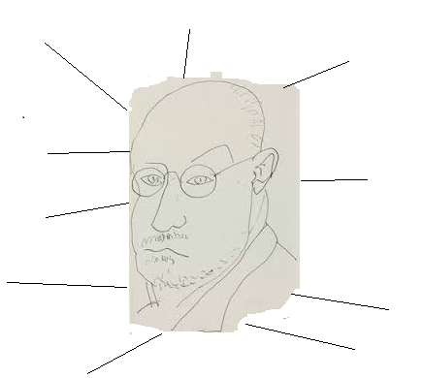
Namalujte si člověka…

Slide 7
Psychologie osobnosti - Triáda
Se věnuje všem třem složkám tzv. psychologické triády – tedy tomu jak člověk myslí, cítí a chová se
Každá složka zvlášť
Tyto složky v kombinaci
Tyto složky v rozporu

Slide 8
Otázky:
Emoce jsou složkou osobnosti, která z velké části zahrnuje vnitřní procesy v člověku, co by se stalo, kdyby ale ze světa vymizely?
Jmenujte příklady z praxe/psychický fenomén, ze svého života, kdy se člověk
- chová v rozporu se svým přesvědčením
- chová v rozporu se svými emocemi
- jeho emoce a myšlení jsou v rozporu
Proč??

Slide 9
Tři pilíře utváření osobnosti
Biologické faktory (vliv na vlohy, temperament)
Sociální faktory (charakter…)
Sebeutváření ( moje vlastní cesta, sebevýchova, sebeurčení)
Věčná otázka: Co má největší vliv na utváření osobnosti?
Výzkumy dvojčat – výchova x genetika
Rasové teorie – biologická podmíněnost některých složek osobnosti

Slide 10
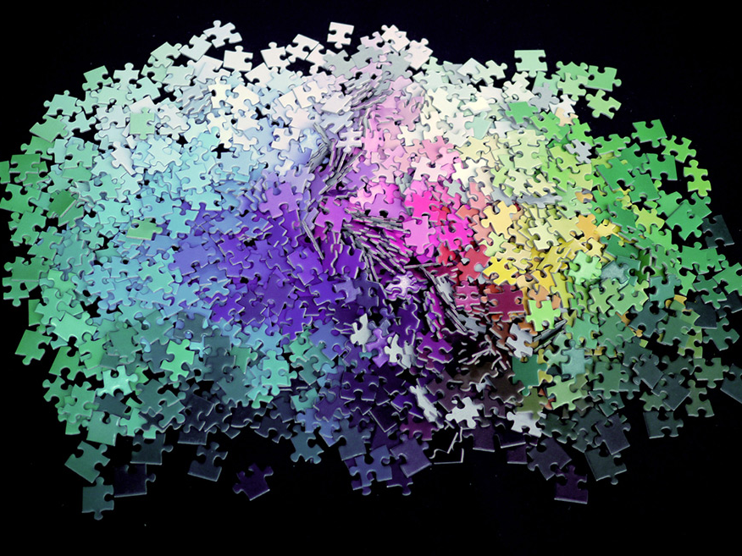
Osobnost jako složitá skládačka

Slide 11
Osobnost jako složitá skládačka
Nekonzistence mezi různými systémy
Komplikovanost celého systému – neznáme všechny vstupní údaje (fyziologie mozku, podíl dědičnosti, výchovy a vůle na utváření osobnosti, kauzalita mezi tělesným a duševním)
Nemožnost předpovědět, kdy, proč, za jakých okolností člověk jedná, jak jedná

Slide 12
Psychologie osobnosti – Mission impossible
Tři otázky psychologie osobnosti:
1. Co?
2. Jak?
3. Proč?
Zahlcení různými odpověďmi
Nelze vše zaráz – hledat šablonu, čočku, vzorec, algoritmus, mapu, postup, které nás zorientuje a zaměří – základní paradigma v psychologii osobnosti

Slide 13
Psychologie osobnosti
Dvě rozdílné cesty:
zkoumání jednotlivých složek osobnosti: temperament, charakter, sebepojetí, motivace…
DRUHÁ CESTA JE PRO NÁS:
pohled na osobnost prostřednictvím 3 základních směrů a koncepcí různých autorů:
behaviorismus – Watson, Skinner, Bandura
psychoanalýza – Freud, Jung, Adler, Horneyová,…
humanistická – Rogers, Maslow, Frankl, Kelly

Slide 14
OBT
Paradigma – zásadní teorie, supermodel, univerzálně přijímaný – psychologie osobnosti ho nemá
One Big Theory (OBT)
Každý si myslí, že je to ta jeho (Freud x Jung x Skinner)
V psychologii (natož. Psychologii osobnosti) chybí – a možná nikdy nebude
DŮVODY:
Co jedné teorii jde dobře – zcela opomíjí něco jiného (kávovar a toastovač)
A ještě hůř: kávovar a toastovač a rádio v kombinaci dohromady – k čemu je to dobré?

Slide 15
Teorie a definice osobnosti

Slide 16
Tři základní přístupy…
Psychoanalýza
Behaviorismus
Humanistická psychologie
A pak moderní přístupy: kognitivní, rysový…
Různé zdroje – biologie, filosofie, experimentální, gestalt…
Historické souvislosti
Liší se právě v pohledu na osobnost člověka
Mnoho z nich vycházejících různých teorií…

Slide 17
Kterou teorii vybrat?
Mít v paměti tzv. Funderovo pravidlo:
Nejsilnější stránky čehokoliv jsou zároveň slabou stránkou též věci a překvapivě někdy bývají pravdivé oba protikladné výroky.
Osobnost JE koherentní a konzistentní, ale představuje jen možnost, různě využitelnou.
Silné stránky každého hlavního SMĚRU jsou i jeho slabými (tzn. jsou těsně vázány se slabými stránkami)
(Př. Psychologie osobnosti, behaviorsimus, prezident Nixon, princezna Diana)

Slide 18
Ale přesto – znaky dobré teorie:
Teorie:
a) soubor premis, relevantních pro předmět zkoumání, které jsou v logickém vztahu a tvoří systém
b) soubor definic, které dávají premisy do vztahu pozorovatelných skutečností
PRAVIDLA:
Musí být jasná syntax. Musí být operacionalizované pojmy, definice.
Př. Vztah úzkosti x motoriky a sebehodnocení
Nutné vlastnosti:
Verifikovatelnost. (schopnost teorie predikovat)
Obsažnost (jak velké pole zasahují?)
Heuristika (jaký mají dopad na realitu?)

Slide 19
Teorie osobnosti v protikladech:
Každá teorie osobnosti je soubor tvrzení o lidském chování, které odpovídají na hlavní otázky po povaze lidské osobnosti.
Teorie se mohou (vzhledem k těm tvrzením) nacházet na kontinuu:
Vědomé ………………………… nevědomé procesy
Výsledky učení …………………. proces učení
Dědičnost………………………….. prostředí
Minulost…………………………přítomnost
Holistický přístup…………………………analytický přístup
Osoba …………………………situace
Účelové ……………………mechanistické chování
Několik ……………………mnoho motivů
Normální …………………nenormální

Slide 20
Definice osobnosti
Filozofická otázka:
Je osobnost tedy souhrn různých složek, které jsme si vyjmenovali a které spolu tvoří složitý funkční systém?
Anebo je osobnost tím, co to všechno propojuje určitým specifickým způsobem? Takže vlastně: je moje osobnost příčinou nebo výsledkem?
Osobnost v laickém slova smyslu – „…osobnosti Superstar jsou rychlokvašky…“„Václav Havel je osobnost“ – hodnotící definice
V psychologii osobnosti je osobností každý: nejen Sestra Tereza či John Lennon… Martin je komplikovaná osobnost… deskriptivní definice

Slide 21
Teorie a definice osobnosti

Slide 22
Definice osobnosti
V psychologii složitější a komplexní pohled:
Allport sesbíral 50 definic osobnosti
Biosociální definice
Souhrnná
Integrativní
A jaká je Vaše definice osobnosti?
Osobnost je…

Slide 23
Definice osobnosti
Osobnost je jednotná psychofyziologická celost, integrace dynamických vztahů mezi biologickými (konstitučními) a sociálními momenty. (K.Gotschaldt)
Každý člověk je v určitých ohledech jako všichni ostatní, jako někteří lidé, jako žádný jiný člověk. (A. H. Murray)
Osobnost je integrovaný, k seberealizaci směřující systém psychických a psychofyziologických funkcí individua, které jsou v neustálé interakci s prostředím. (P. Říčan)
Osobnost je konečný produkt našeho systému zvyků.
(J. B. Watson)

Slide 24
Definice osobnosti (Smékal, 2002)
Osobnost je konvergencí všech podstatných kulturních tendencí v psychice. Čím kulturnější člověk je, tím méně může být jedinečnou osobností. (Vernon)
Osobnost nezáleží na vlastnostech, ale ve způsobu jejich spojení.
(Peters)
Osobnost je to, čím se jeden člověk odlišuje od druhého z hlediska kvantitativního i kvalitativního. (H. J. Smith)
Osobnost je sumou psychickýcch reakcí člověka na mínění, které má o něm jeho okolí. (Ch. H. Cooley)

Slide 25
Psychoanalýza x Behaviorismus x humanistický přístup
Test srovnání paradigmat

Slide 26
Psychoanalýza, neopsychoanalýza
Hlubinné teorie osobnosti
Sigmund Freud
První ucelená teorie osobnosti, převratný moment – „já ztratilo vládu“
Všichni vychází z Freuda, lidová slovesnost, košilaté vtipy a říkačky…Freude, Freude, Freude…
Nebezpečná metoda
Pojmy: Id, Ego, Superego /Vědomí x předvědomí x nevědomí/ Obranné mechanismy/Vývojová stadia osobnosti/ Neurózy a úzkosti/ Sny a Parapraxe
Ale především – sex!
C. G. Jung, A. Adler, K. Horneyová, H. S. Sullivan, E. Fromm,
E. Erikson, …

Slide 27
Behaviorismus, neobehaviorismus
Otec behaviorismu J. B. Watson
„…Dejte mi tucet zdravých dobře rostlých dětí a vlastní specifický svět, v němž bych je vychovával, a já vám ručím za to, že z každého z nich vychovám specialistu podle objednávky: lékaře, právníka, umělce, vedoucího prodejny, ba dokonce i žebráka a zloděje, bez zřetele k jeho vlohám, sklonům, tendencím, schopnostem, zájmům a výbavě jeho předků…“

Slide 28
Behaviorismus, neobehaviorismus
Důraz na chování, viditelné projevy organismu.
Reakce (jednání) člověka je funkcí prostředí (stimulu) a osobnosti (black box).
Pokusy na lidech a zvířatech: krysy, Malý Albert. Skinnerův box, Pavlovovi psi
Etika!
Ivan P. Pavlov
Teorie klasického podmiňování – nepodmíněný x podmíněný podnět.
Clark L. Hull, B. F. Skinner
Rozvíjeli teorii podmiňování, zamýšleli se nad zamezením vyhasnutí podmíněné
odezvy.
John Dollard, Neal E. Miller
Zabývali se procesem učení, vymezovali jeho složky.

Slide 29
Humanistická psychologie
Abraham Maslow, Carl R. Rogers, V.Frankl
Opozice vůči behaviorismu i proti „pudovým“ silám psychoanalýzy.
Zdůraznění svobody a individuality.
Hodnota člověka – člověk v obtížných situacích.
Duchovní stránky člověka.
Optimistický pohled na organismus - může být moudřejší než vědomí.
Vůle k seberealizaci, mohou jí být postaveny překážky.
Pojmy: Smysl života, Hodnoty, Potřeby. Vůle, Self, Sebepojetí, Sebeurčení, Kongruence, Autenticita

Slide 30
Názor na lidskou povahu
Psychoanalýza
Behaviorismus
Humanistická psychologie

Slide 31
Názor na lidskou povahu
Psychoanalýza
negativní
Behaviorismus
neutrální
Humanistická psychologie
pozitivní

Slide 32
Je chování svobodné nebo determinované?
Psychoanalýza
Behaviorismus
Humanistická psychologie

Slide 33
Je chování svobodné nebo determinované?
Psychoanalýza
determinované
Behaviorismus
determinované
Humanistická psychologie
svobodná volba

Slide 34
Základní motivy
Psychoanalýza
Behaviorismus
Humanistická psychologie

Slide 35
Základní motivy
Psychoanalýza
sex a agrese
Behaviorismus
popudy různého druhu
Humanistická psychologie
sebeaktualizace

Slide 36
Struktura osobnosti
Psychoanalýza
Behaviorismus
Humanistická psychologie

Slide 37
Struktura osobnosti
Psychoanalýza
id, ego, super ego
Behaviorismus
zvyky
Humanistická psychologie
self (jáství)

Slide 38
Role nevědomí
Psychoanalýza
Behaviorismus
Humanistická psychologie

Slide 39
Role nevědomí
Psychoanalýza
maximalizovaná
Behaviorismus
prakticky neexistující
Humanistická psychologie
minimalizovaná

Slide 40
Vývojový důraz
Psychoanalýza
Behaviorismus
Humanistická psychologie

Slide 41
Vývojový důraz
Psychoanalýza
psychosexuální stádia
Behaviorismus
kritické situace, učení – identifikace a imitace
Humanistická psychologie
vývoj obrazu sebe sama

Slide 42
Bariéry osobního růstu
Psychoanalýza
Behaviorismus
Humanistická psychologie

Slide 43
Bariéry osobního růstu
Psychoanalýza
nevědomé konflikty, fixace
Behaviorismus
maladaptivní zvyky, patologické prostředí
Humanistická psychologie
podmínky hodnoty, inkongruence

Slide 44
Úkol pro skupiny: Sehrajte nebo popište interakci klient a terapeut
Problém
Přístup
Fobie z myší
Deprese
Alkoholismus
Nevěra- partnerská terapie
Behaviorismus a přidružené přístupy
Psychoanalýza, různé druhy
Humanistický přístup

Slide 45
ÚKOL Č. 1
Zadání úkolu:
1. Determinovanost homosexuality.
2. Determinovanost školního neúspěchu Romských dětí.
Rozsah: 3 stránky (+/- 20 procent; tzn. cca 5400 znaků) - je nutné dodržet rozsah
Téma/problém:
Ad 1. Vysvětlete pojem z různých hledisek. Je homosexualita dědičná (vrozená) nebo je získaná? Pokud je dědičná, popište možný mechanismus a způsob, jak a kdy se projevuje na osobnosti lidského jedince. Pokud je získaná – tedy jak a v kterém období vývoje? Jaký vliv na osobnost má fakt, že jde o získanou/vrozenou vlastnost osobnosti (rys)
Ad 2. Výchova a vzdělání romských dětí – neprospívání je faktem. Jaké jsou příčiny tohoto jevu, jaký může být vliv biologické determinace osobnosti? Jak, na základě poznatků přistupovat k výchově romských dětí, jaká opatření přijmout.
Struktura práce:
Teoretický úvod, představení různých aspektů jevu (historické souvislosti, aktuální situace atd.)
Argumenty pro a proti biologickou determinaci fenoménu
Syntéza – jaký je možné udělat závěr?
Jaké jsou důsledky tohoto závěru – pro teorii pro praxi?
Každý argument musí být podložen citací odborné literatury – minimálně citovat 3 různorodé zdroje

Slide 46
Příště:
HODNOCENÍ, SHRNUTÍ
Jaké mají teorie vlastnosti a vady ??
Které jsou špatné a které nejlepší ??
DÁLE:
Biologická determinace psychiky
Hlubinné teorie osobnosti

